Slide 1





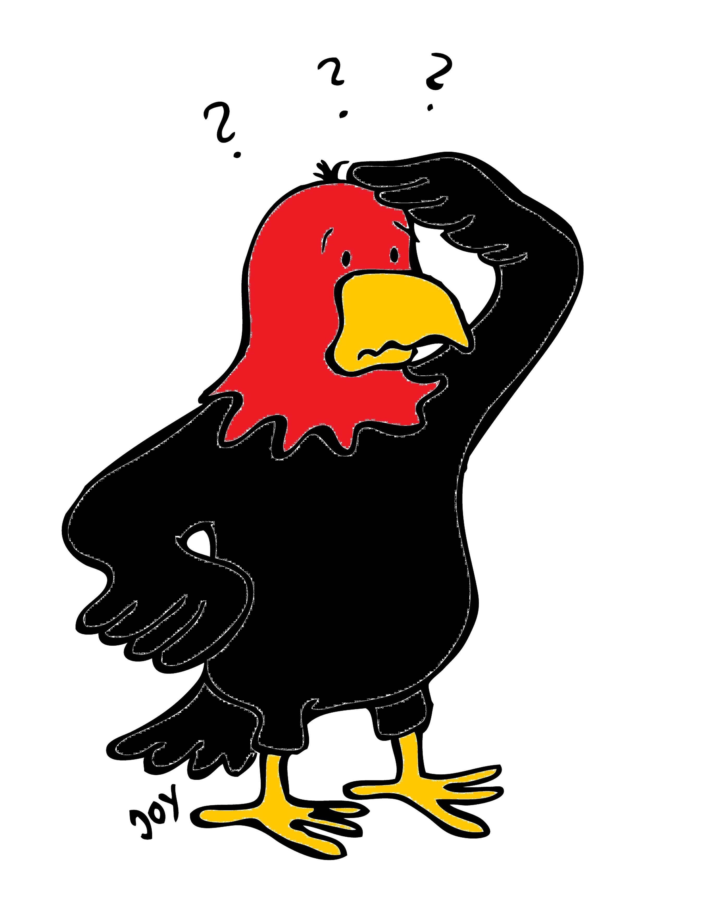
GET Buddied Up
German with Ali, the Eagle
get-across-borders@uni-mainz.de
© 2020 - GET Across Borders

Slide 2
Deutsch lernen mit Ali, unserem Adler
Sigrid Rieuwerts get-across-borders@uni-mainz.de

Slide 3

Welcome!
Today we are talking about “School life in Germany”:
Wie ist das Schulleben in Deutschland?
What’s school life in Germany like?
Welche Unterschiede gibt es zum schottischen Schulleben?
What are the differences compared to Scottish school life?
© GET Across Borders

Slide 4
The school enrolment
die Einschulung – the school enrolment
In Deutschland kommen Kinder mit 6 oder 7 Jahren in die Grundschule (=primary school).
In Germany children start primary school when they are 6 or 7 years old.
© GET Across Borders

Slide 5
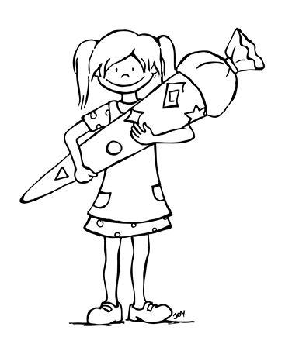

The school enrolment
Auf dem Bild haben die Kinder eine Schultüte (=school cone).
Die Schultüte bekommen die Kinder am ersten Schultag.
In der Schultüte sind Süßigkeiten oder kleine Spielzeuge.
The children in the picture have a
school cone.
They receive the school cone on their first day of school.
It contains sweets or little toys.
© GET Across Borders

Slide 6
The higher education
die weiterführenden Schulen – the higher education
Nach Abschluss der Grundschule gibt es in Deutschland verschiedene Schulformen.
Once the Grundschule (= primary school) is finished, the students can choose between different school forms in Germany.
Gymnasium
Grundschule
Realschule
Gesamtschule
© GET Across Borders

Slide 7
After graduation
nach dem Schulabschluss – after graduation
Nach dem Schulabschluss gibt es viele Möglichkeiten für die Schüler.
After graduation there are many possibilities for the students.
Sie können zum Beispiel
eine Universität besuchen
oder eine Ausbildung machen.
For example, they can
attend university
or start an apprenticeship.
Schule
Universität
© GET Across Borders

Slide 8
Germany and Scotland:
The biggest differences
die größten Unterschiede – the biggest differences
Nummer 1 / Number 1:
In Schottland tragen die Schüler Uniformen.
In Deutschland trägt man keine Uniformen.
In Scotland, the students wear uniforms.
In Germany, they don’t wear uniforms.
© GET Across Borders

Slide 9


Nummer 2 / Number 2:
In Schottland kommen Kinder früher in die Schule als in Deutschland.
In Scotland, children attend school earlier than in Germany.
© GET Across Borders

Slide 10
Nummer 3 / Number 3:
In Schottland gibt es keine Einteilung in verschiedene Schulformen.
In Deutschland gibt es viele Alternativen.
In Scotland, there is no division into different school forms.
In Germany, there are many alternatives.
© GET Across Borders

Slide 11
Aufgabe / Exercise
Suche mehr Unterschiede zwischen schottischen und deutschen Schulen.
Welche Unterschiede findest du?
Search for more differences between Scottish and German schools.
What other differences can you find?
© GET Across Borders

Slide 12
Sources
Scottish Flag: https://upload.wikimedia.org/wikipedia/commons/1/10/Flag_of_Scotland.svg
German Flag: https://de.wikipedia.org/wiki/Flagge_Deutschlands#/media/Datei:Flag_of_Germany.svg
© GET Across Borders

Slide 13
Thank you for learning German with us! ☺
DISCLAIMER: Please note that any resources uploaded to this website are purely for educational purposes only. If any of the items, photos or texts uploaded are in infringement of copyright then please do not hesitate to contact us and we will have them removed.
© 2020 – GET Across Borders and © Leap4Joy

